Slide 1
Pedagogický klub SJL

Slide 2
ŠTVORLÍSTKOVÉ ČÍTANIE
aplikácia textu na zvýšenie čitateľskej gramotnosti
práca v skupinách
zvýšenie záujmu o čítaný text
pointa práce s textom – prečítaj, povedz obsah, klaď otázky, čo bude ďalej
osvojenie si literárnych pojmov

Slide 3
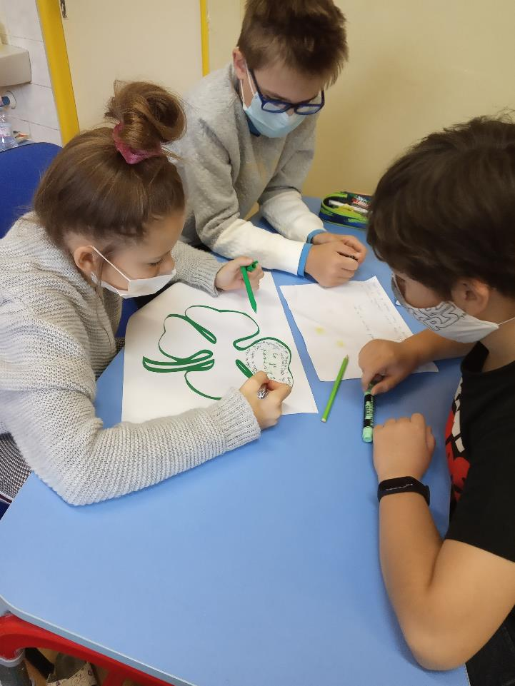
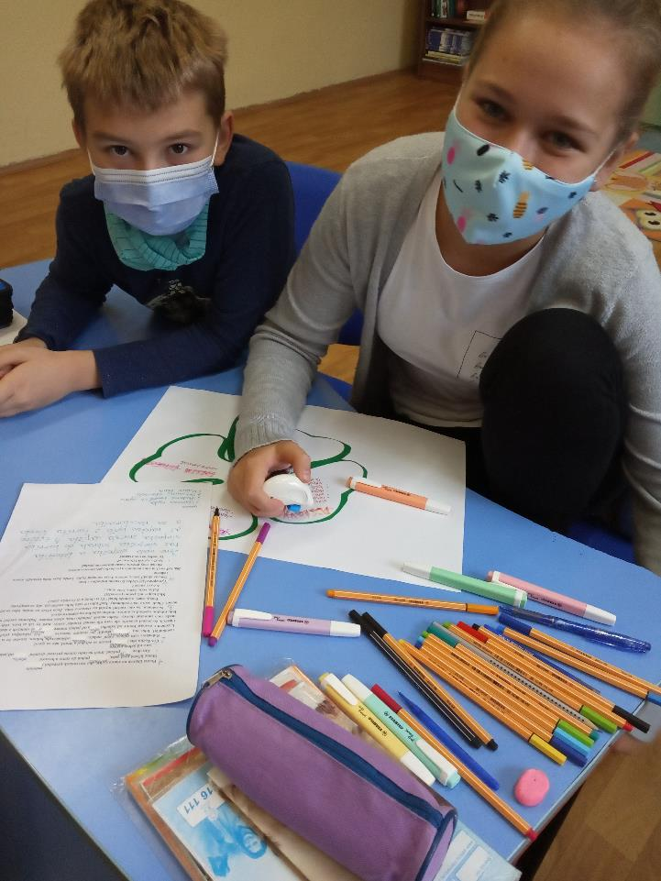
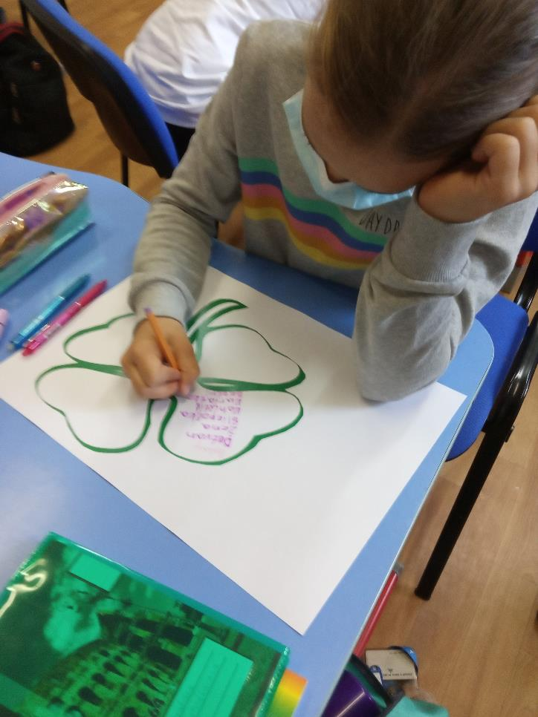
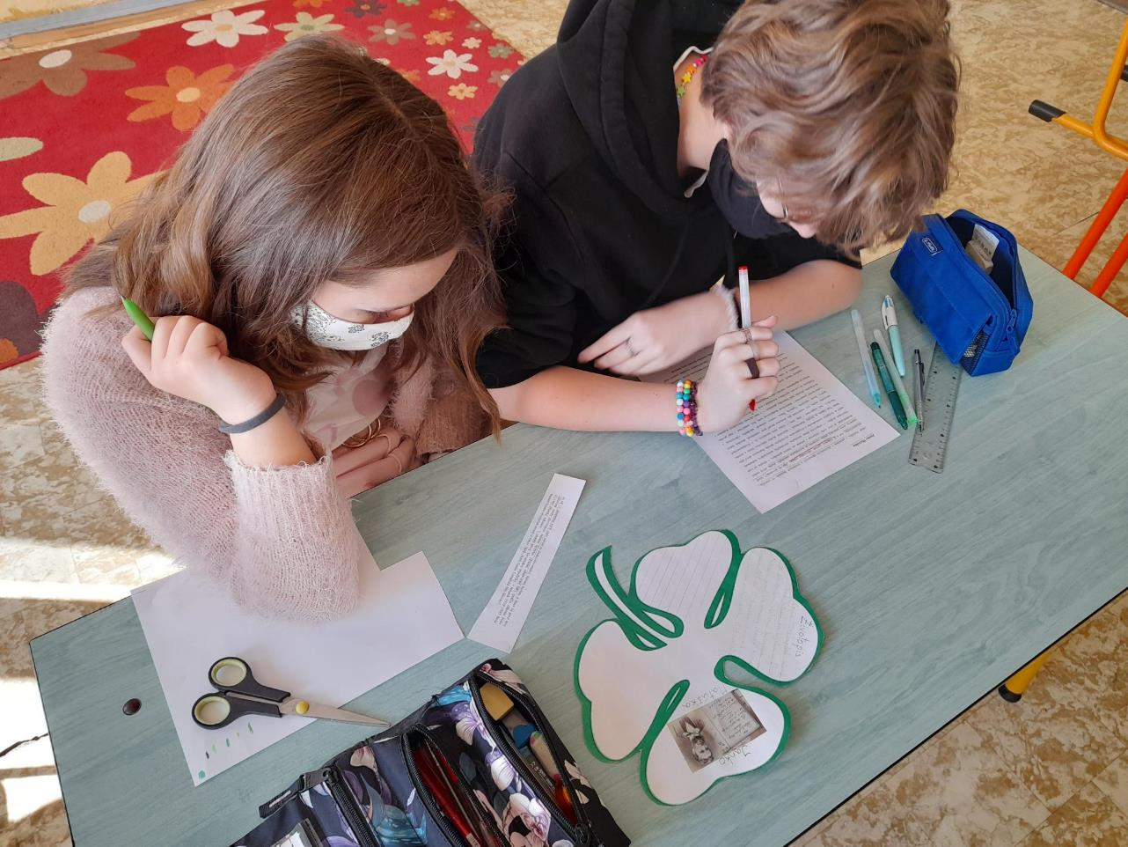
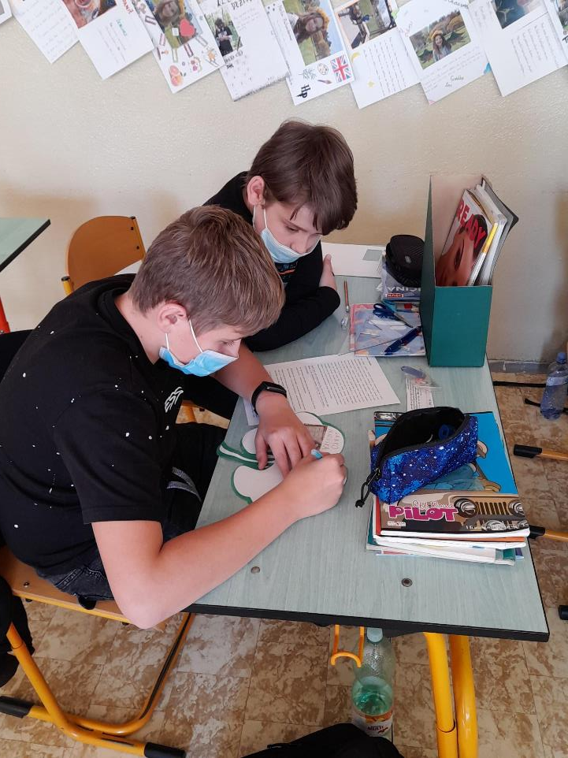
VÝSTUPY
Projekty – štvorlístky, utvrdenie a opakovanie literárnych pojmov
Prezentácia – triedy, učebňa SJL
Medzipredmetové vzťahy – DEJ, VYV

Slide 4
Vstupné meranie čitateľských zručností žiakov
vypracované testy pre každý ročník
realizácia v septembri
porovnanie – polrok, koniec školského roka
úlohy na rozvoj čitateľskej gramotnosti a pochopenie textu
najlepšie výsledky : TVIP: 70% - 8.A, VINŽ: 89% - 9.C, RVCJ: 87% - 9.B
najslabšie výsledky: TVIP: 49% - 7.A, VINŽ: 78% - 7.D, RVCJ: 74% - 5.B

Slide 5
ČITATEĽSKÁ “ ZÁŽITKÁREŇ”
Celoslovenské podujatie – Súťaž o najzaujímavejšie podujatie školskej knižnice
Každý ročník spracoval iný žáner ( rozprávky, bájky, balady, poviedky, romány )
Vytváranie „stránok“ knihy – charakteristika žánru, čítanie ukážok, dramatizácia, zábavné úlohy, vlastná tvorba

Slide 6
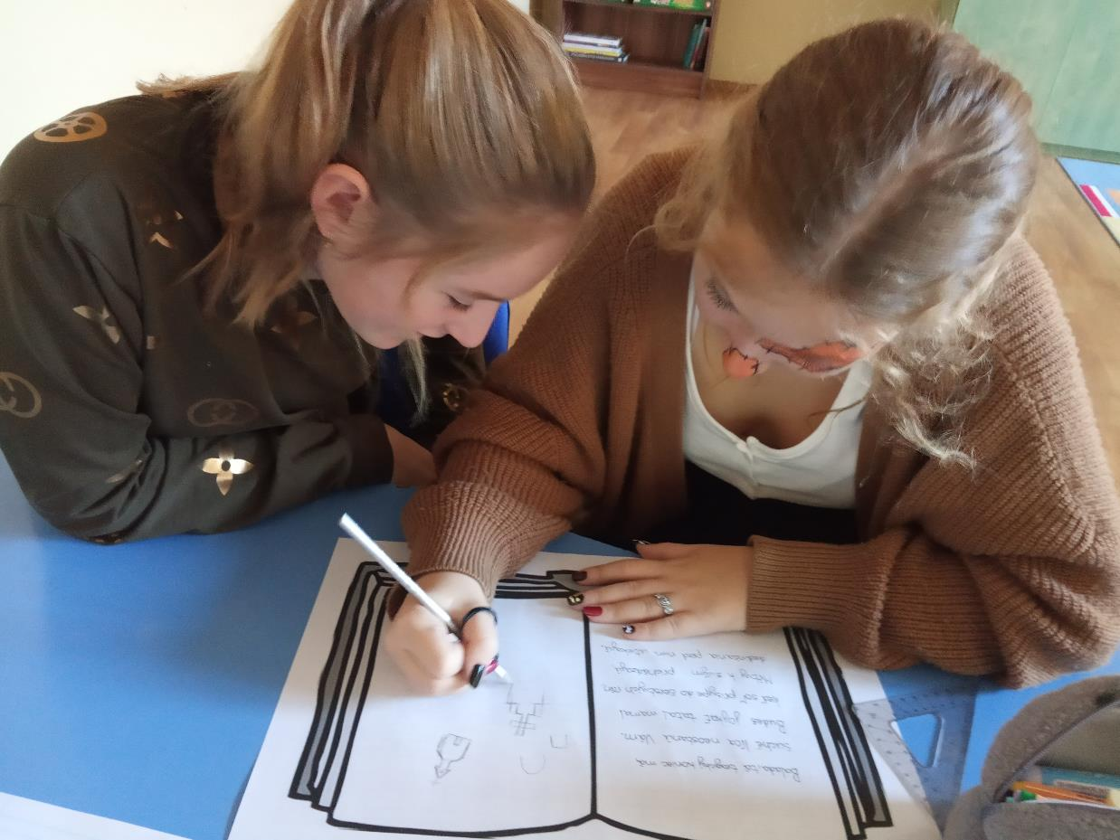
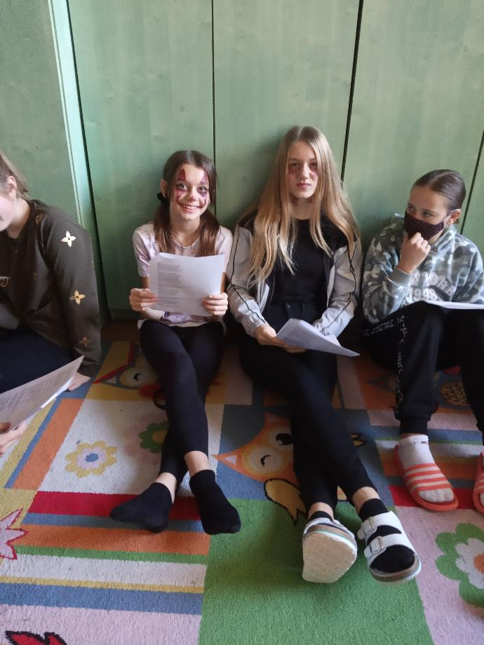
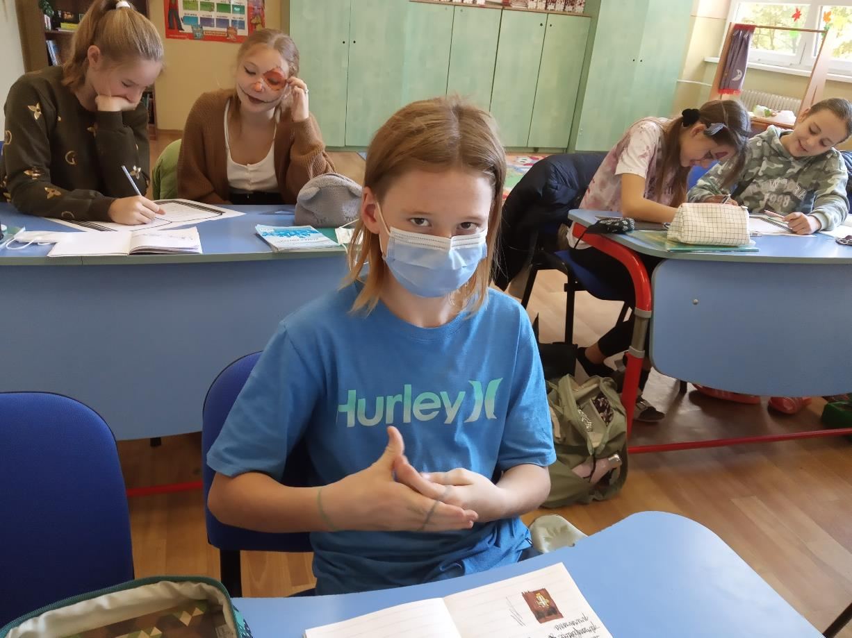

Slide 7
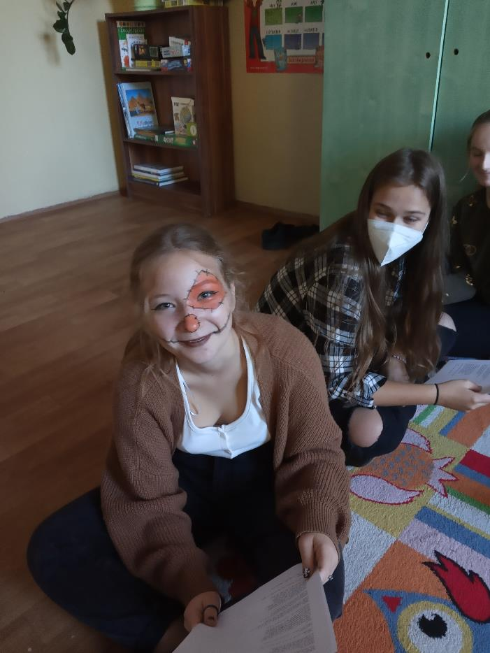
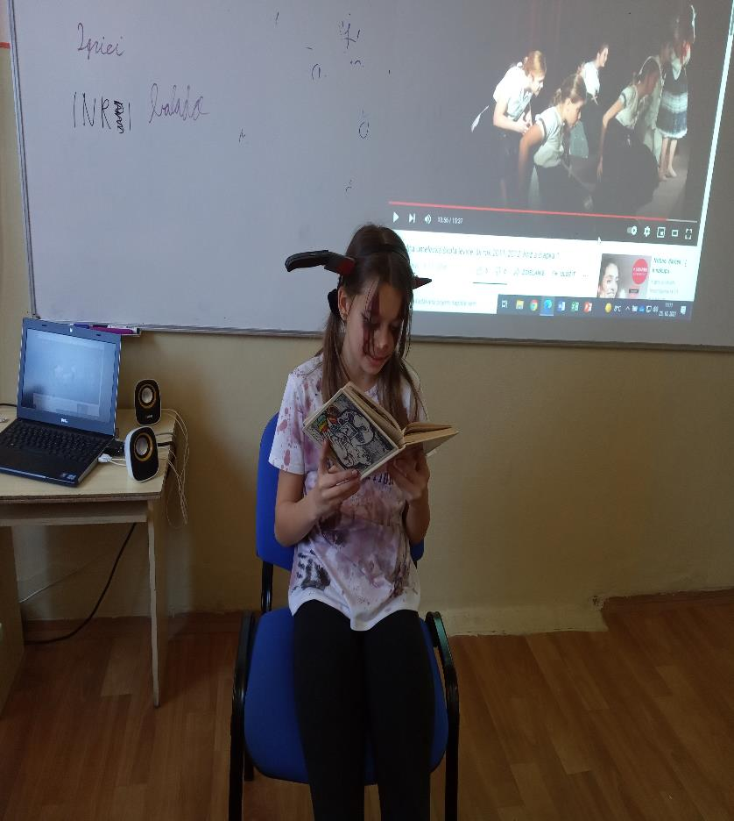
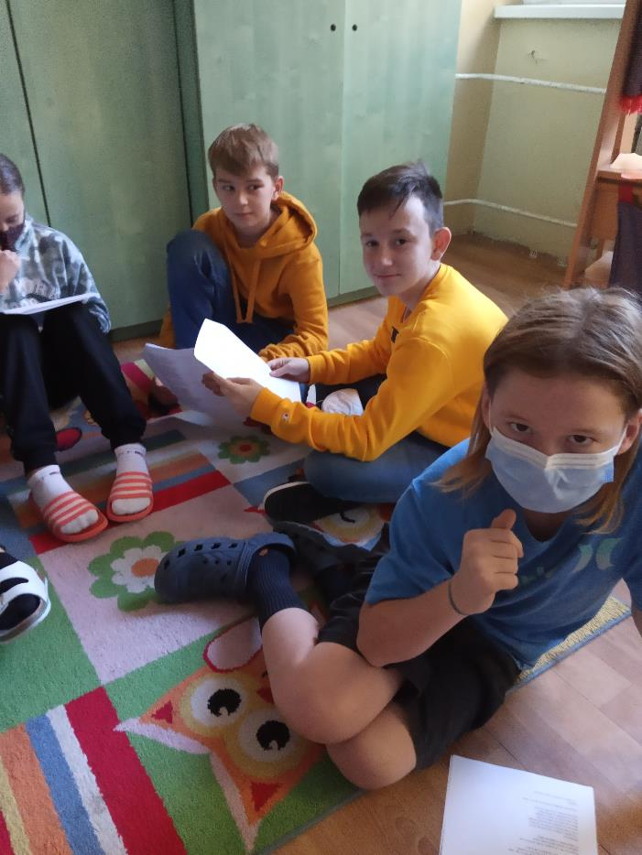

Slide 8
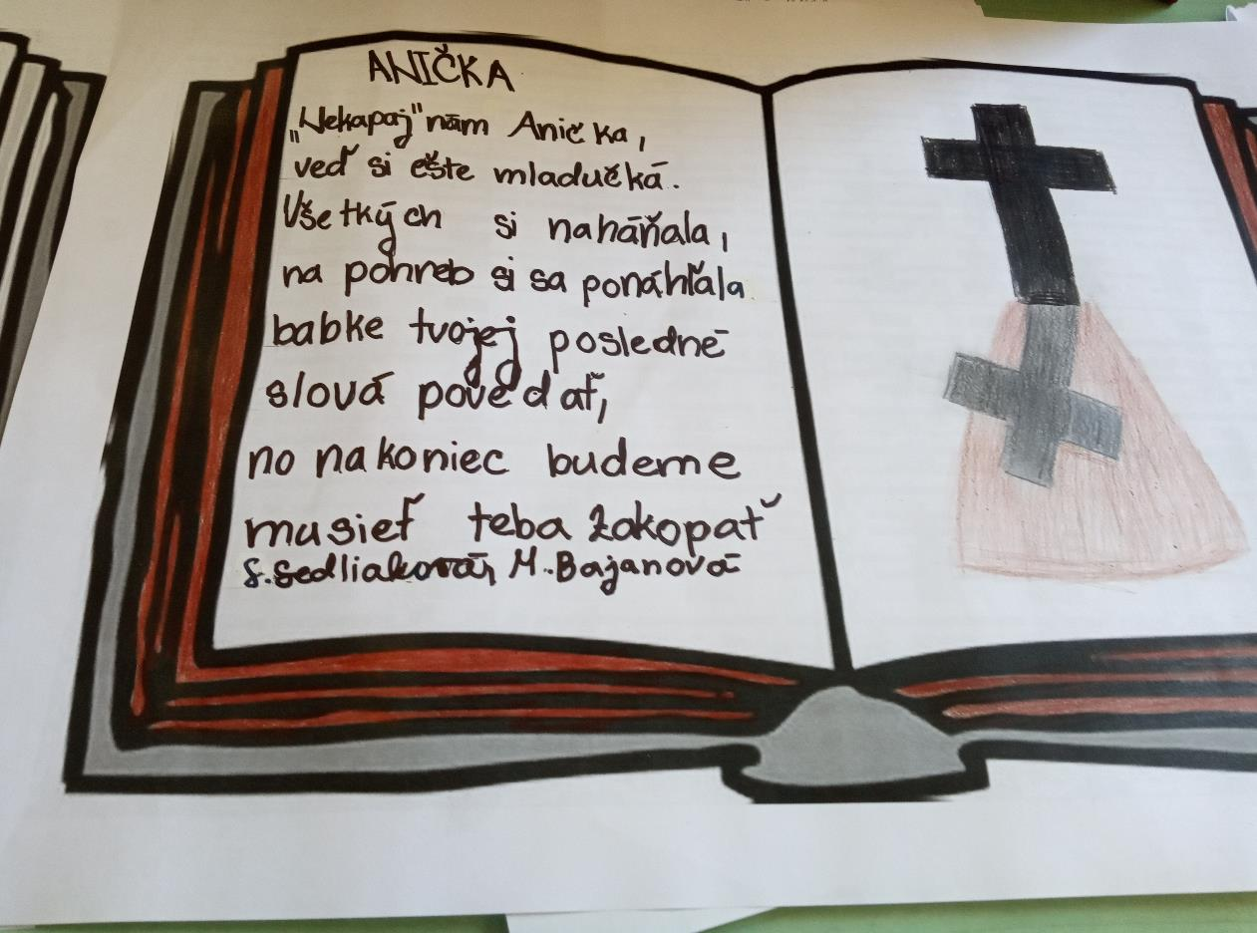
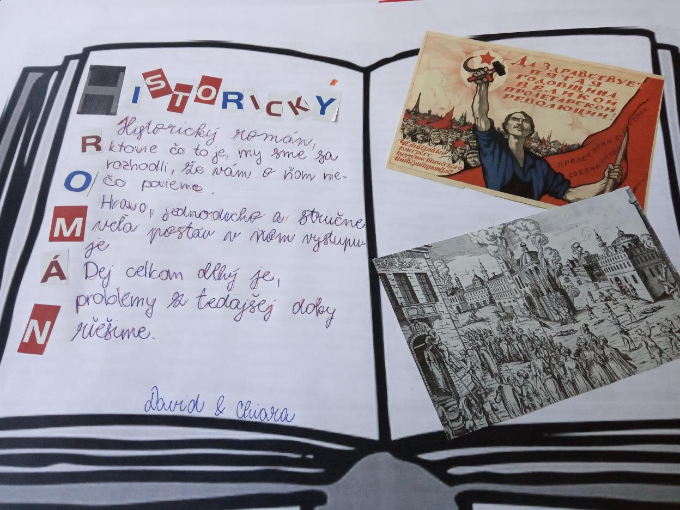
VÝSTUPY

Slide 9
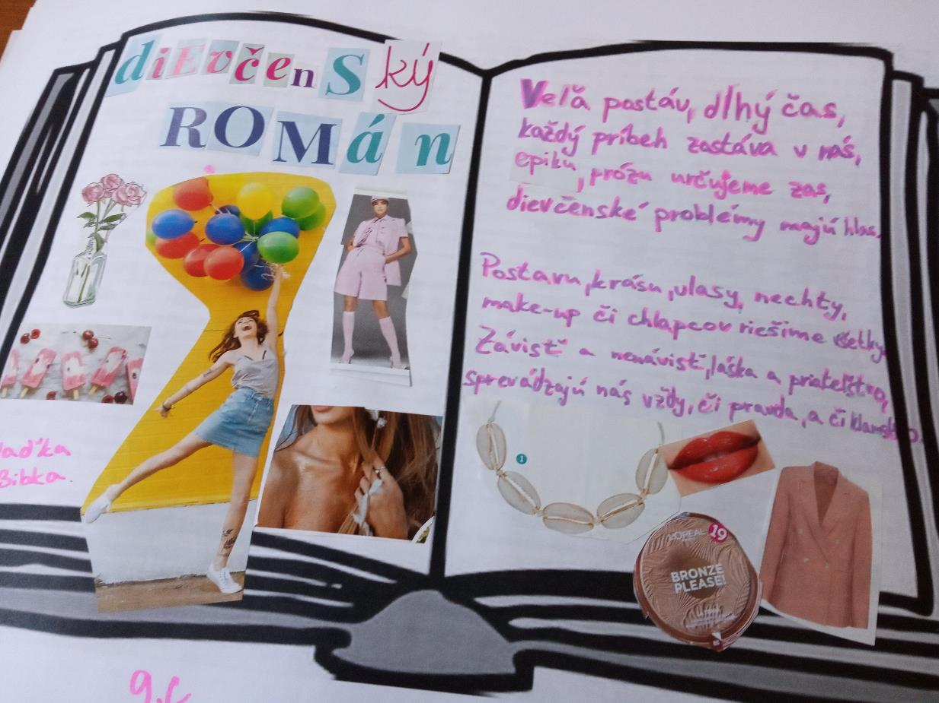
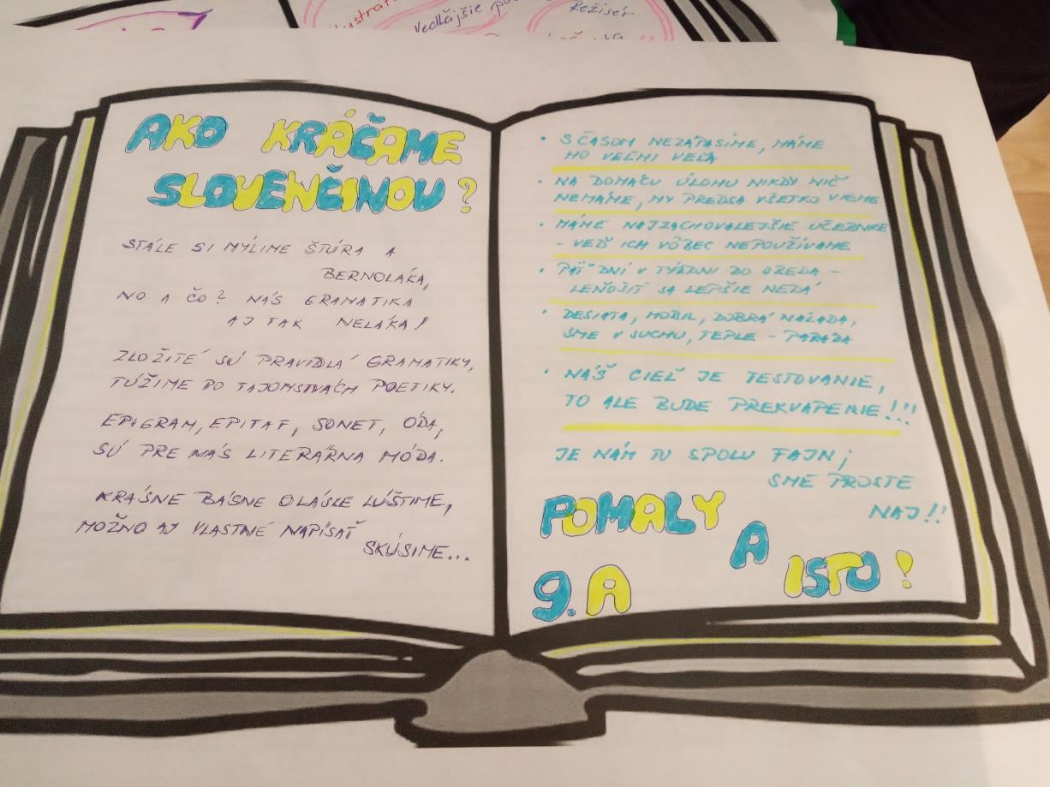

Slide 10
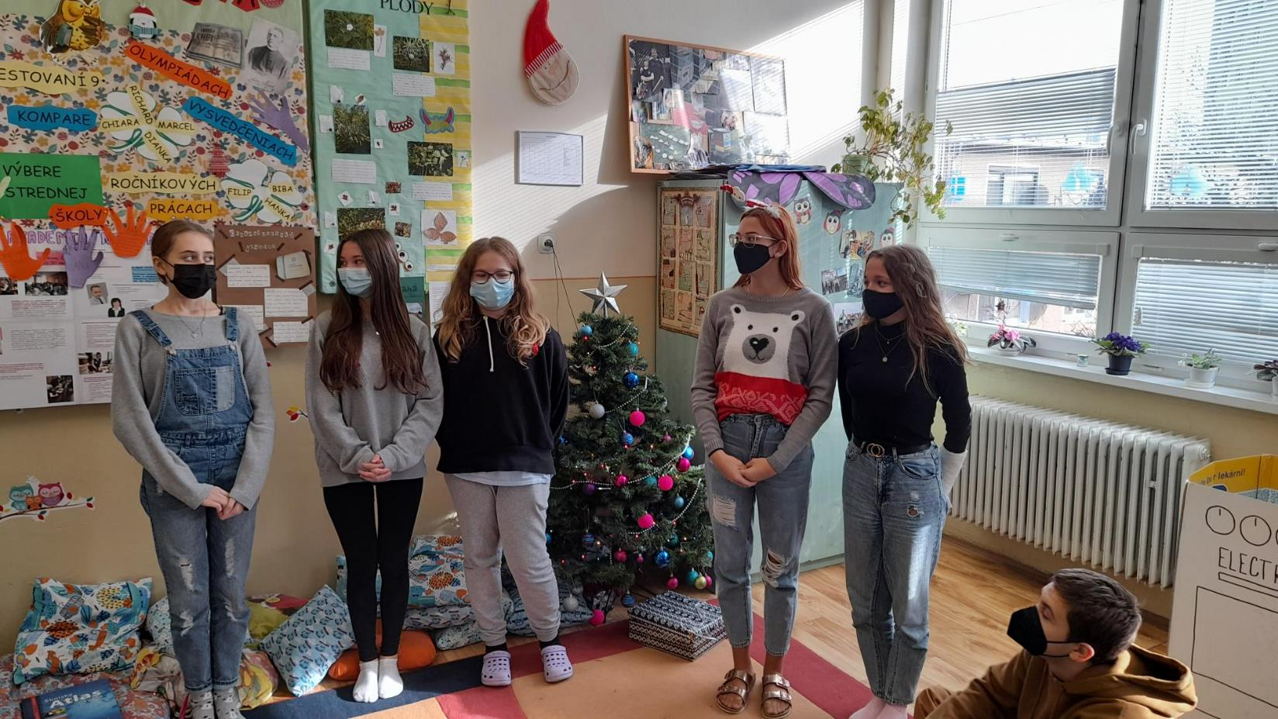
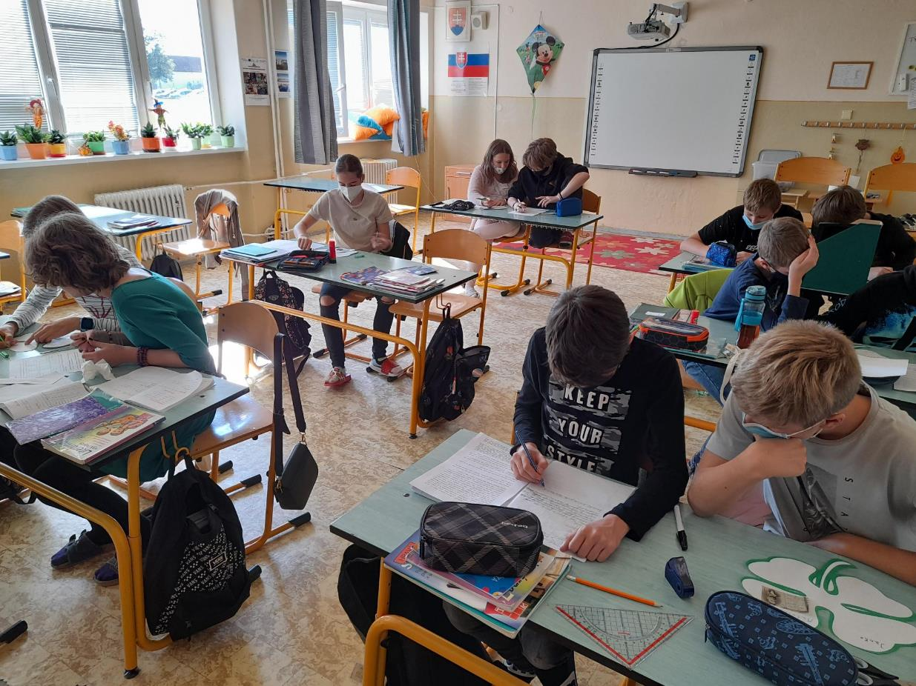
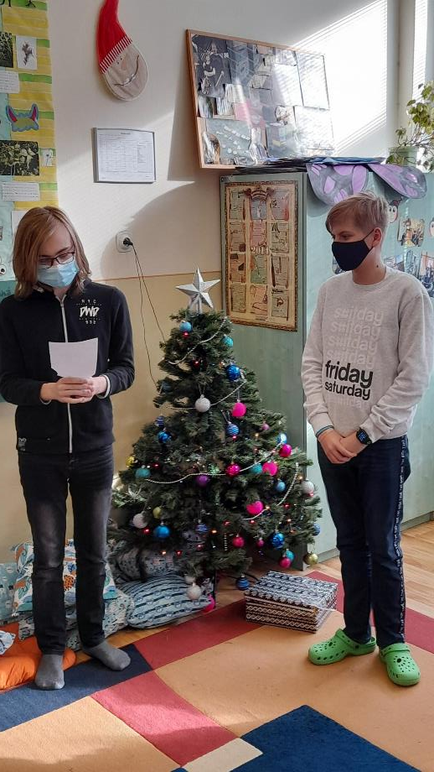
ĎALŠIE AKTIVITY
literárne súťaže:
  S úctou k našim starým rodičom ( krajská úroveň)
  Prečo mám rád slovenčinu, Slovensko ( celoslovenská úroveň )
školský časopis OK+NO
Mladý žurnalista – tvorba novinárskych textov, recenzie kníh
Hrajme, hravo hrané hry – aktivity na rozvoj SZ
Testovanie Komparo : priemerná úspešnosť: 8. ročník:52,07%, 9.ročník: 67,6%
( najlepšie: 9.C – 80%, najslabšie: 9.A – 44,16%)

Slide 11
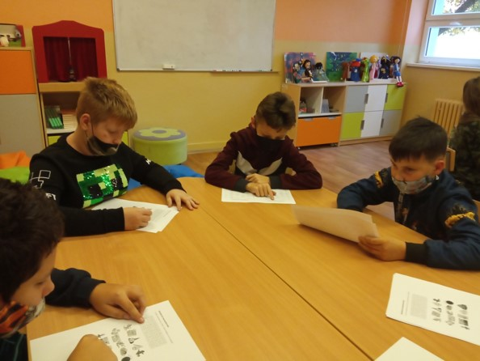
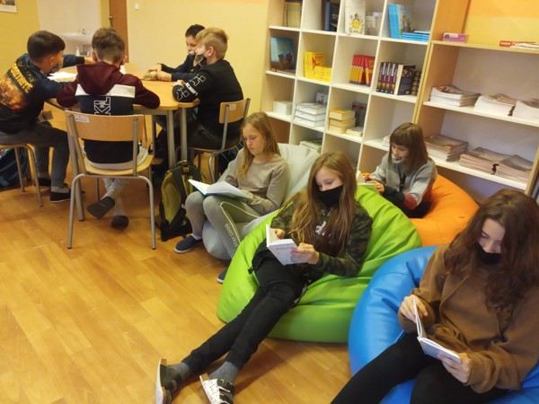
UČEBŇA LIBRESSO
novozriadená učebňa SJL
využívanie – hodiny SJL, ŠBDÚ,…
knihy, slovníky, publikácie zo školskej knižnice
inventár z kabinetu SJL ( bábky, divadielko, spoločenské hry, hry na rozvoj SZ,… )

Slide 12
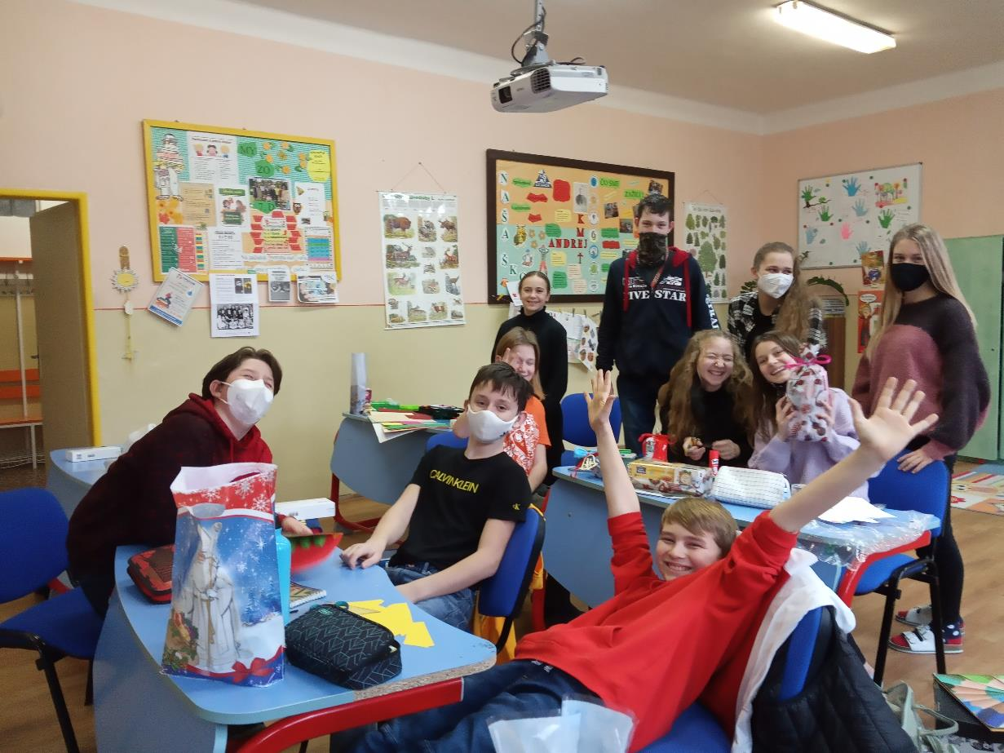
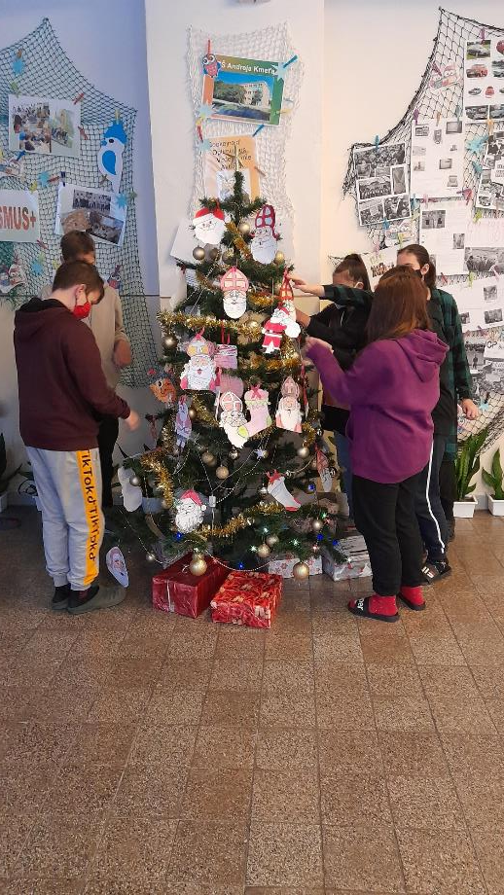
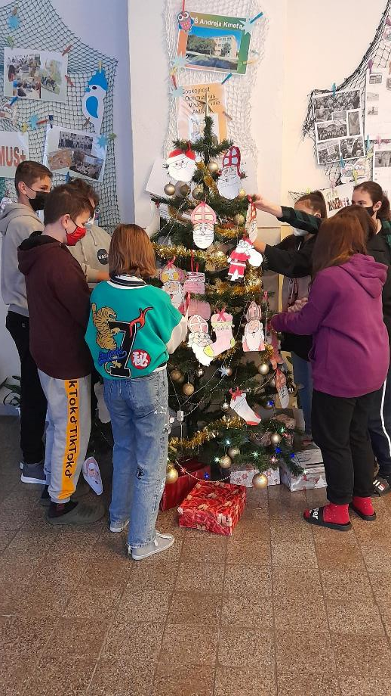
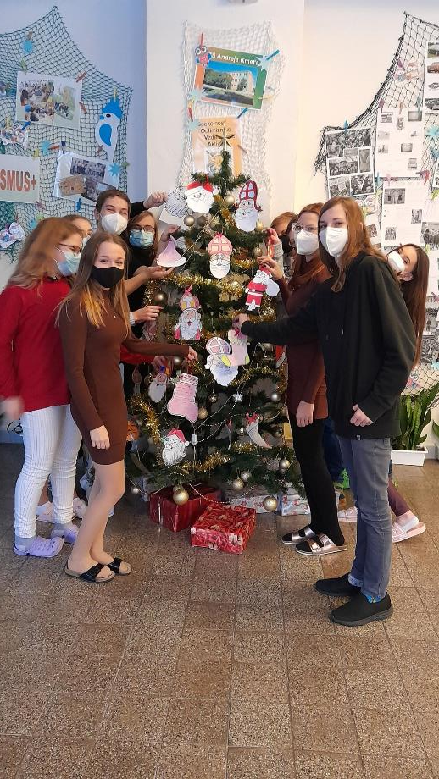
SPOLUPRÁCA
Vianočné pásmo – Všetkým ľuďom dobrej vôle...
Stromček dobrých skutkov
Láskyplné mikulášske balíčky ( tvorba vinšov, pozdravov)

